Slide 1

概率论与数理统计
Probability and Statistics
— 概率论与数理统计教学组—
哈尔滨工程大学

Slide 2
第2章 随机变量及其分布
2.4 连续型随机变量及其概率密度函数
Notes:
2

Slide 3



学习
要点
连续型随机变量及其概率密度函数
常见的连续型随机变量的分布

Slide 4
一、连续型随机变量
类似于密度与质量的关系

Slide 5
一、连续型随机变量

Slide 6
一、连续型随机变量

Slide 8
函数 可做某随机变量
概率密度函数的充要条件！

Slide 9
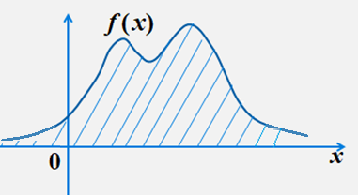

Slide 10
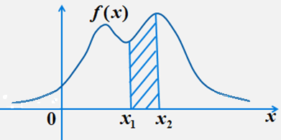

Slide 11
( 为任意实数)

Slide 13
x
x
x
x
x
0
3
4

Slide 17
二、常见的连续型随机变量的分布

Slide 24
即

Slide 28
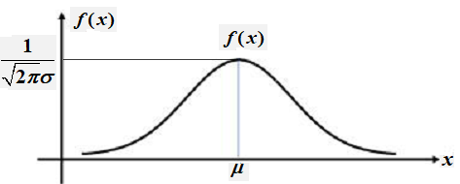
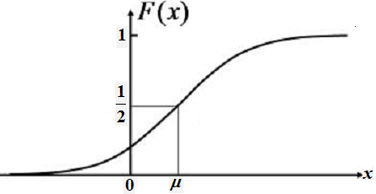

Slide 29
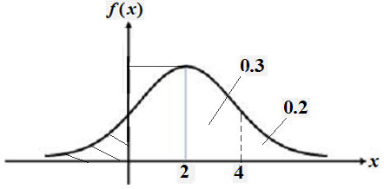

Slide 32
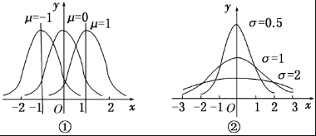

Slide 33
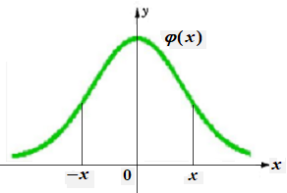

Slide 34
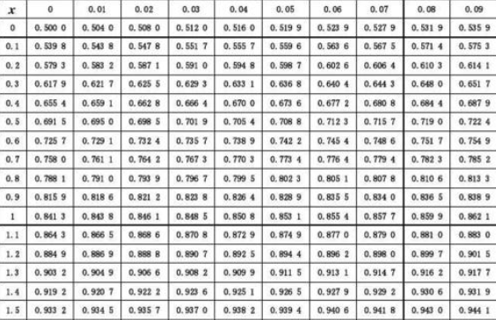

Slide 39
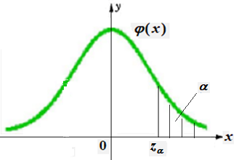
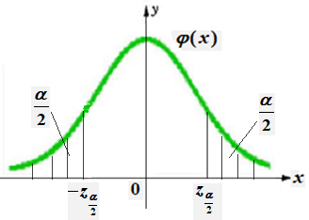

Slide 41


小结
连续型随机变量及其概率密度函数
连续型随机变量及其概率密度
常见的连续型随机变量的分布

Slide 42
谢谢您的观看
Harbin Engineering University

